Slide 1
ДЕЛЕНИЕ НА ДЕСЯТИЧНУЮ ДРОБЬ

Slide 2
Устный счет:
5,7 : 0,3
0,06 · 0,1
7,1 : 0,1
0,6 · 0,4
0,2 · 1,4
76,31 : 10
32,13 · 0,1
48,48 : 0,48
У
Р
К
Е
Т
Ф
Д
Ж
3,213 | 101 | 0,24 | 71 | 7,631 | 0,006 | 19 | 0,28

Slide 3
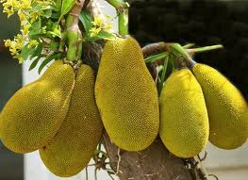
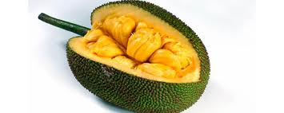
Устный счет:
74,5 : 0,5 – 11,3 : 0,1 =
14,4 : 0,9 + 370 · 0,2 =
1,123 : 0,3 + 0,09 =
(кг)
(см)
(м)

Slide 4
Самостоятельная работа
Вариант 1
2622 : 6,9
16,45 : 4,7
185,6 : 0,64
1,056 : 0,032
4,321 : 0,01
Вариант 2
2793 : 5,7
17,02 : 3,7
167,4 : 0,62
1,332 : 0,036
9,561 : 0,01

Slide 5
ВОПРОСЫ:
Сформулируйте правило деления десятичной дроби: на десятичную дробь; на 0,1; 0,01; 0,001.
Умножением на какое число можно заменить деление на 0,01?
Notes:
5
5

